Slide 1

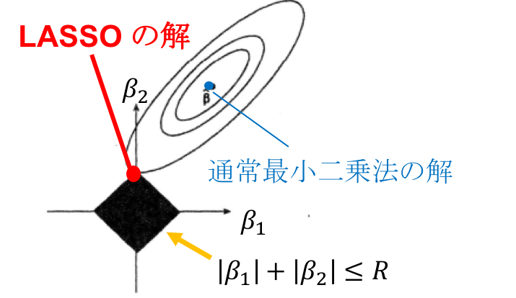
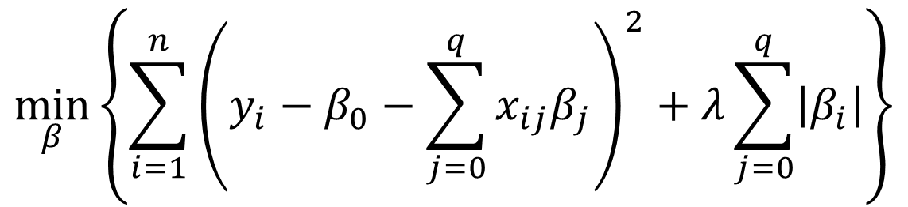
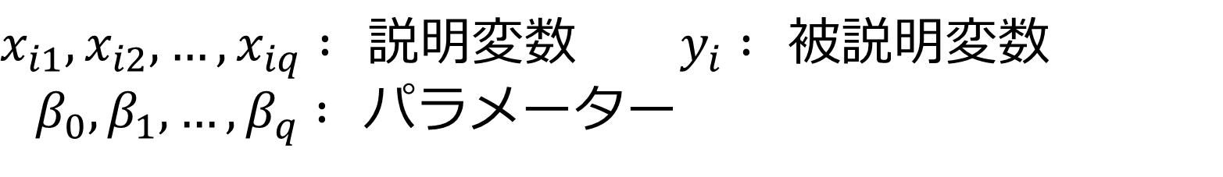
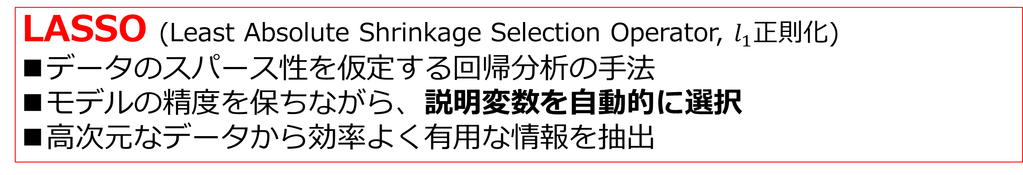
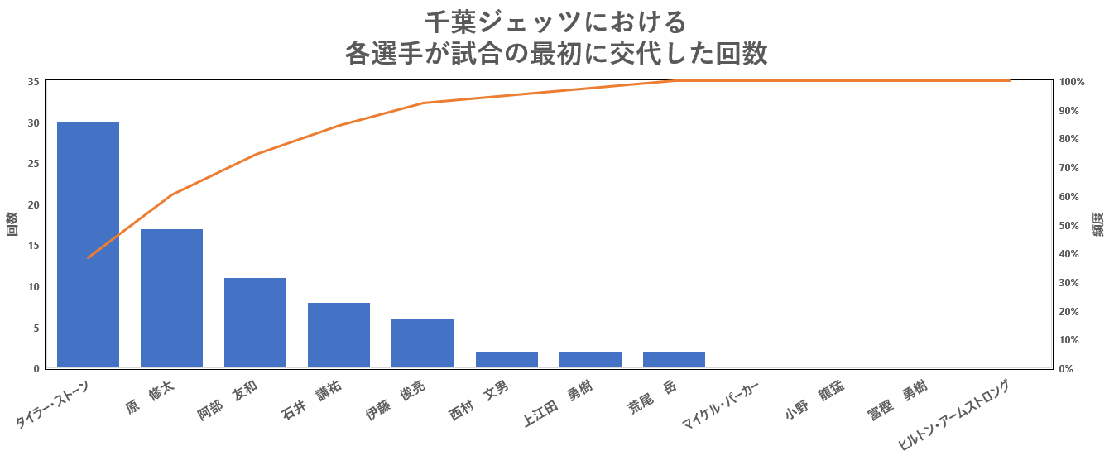
LASSO回帰によるシックスマンのアクションの特徴抽出
東京大学大学院工学系研究科 神谷啓太 妹背政毅 梶原裕希 森田仁美
背景・目的
結果・考察
シックスマン
 | 回帰係数
 | シックスマン | スタメン
得点 | 0 | 0
3P成功 | 0 | 0
3P試投 | 0.01592 | -0.03053
2P成功 | 0 | 0
2P試投 | 0 | 0
ダンク | 0.00099 | 0
フリースロー成功 | -0.00914 | 0
フリースロー試投 | 0 | 0
ファウル | 0.01882 | -0.08816
被ファウル | 0 | 0
オフェンスリバウンド | 0.02428 | 0
ディフェンスリバウンド | 0 | 0
トータルリバウンド | 0 | 0
ターンオーバー | 0 | 0
アシスト | 0 | 0.01108
スティール | 0 | 0
ブロックショット | -0.01548 | 0.01361
被ブロックショット | 0 | -0.00395
ファストブレイクポイント | 0 | -0.01923
ポイントフロムターンオーバー | 0 | 0
2Pインサイドポイント | 0 | 0
セカンドチャンスポイント | 0.00103 | -0.00678
スターティングメンバー（スタメン）と同様に重要な役割を果たす選手
スタメン5人の次の存在
役割：試合の流れ・テンポを変える →漠然としている →実際にどういうアクションでその役割を 果たしているのか分からない
具体的なアクションを抽出することによる 選手・観客のメリット
選手：重点的に練習するべきプレーが分かる
観客：シックスマンの登場時に注目するべきプレーが分かる
http://www.bbspirits.com/column/b170505/
タイラー・ストーン選手
（ ベスト・シックスマン賞2016-17シーズン）
本分析の目的
スタメンと比較したシックスマンに
特徴的なアクションを抽出したい
分析手法
2.1. LASSO
▶正負の異なる4つの変数に着目
LASSO (Least Absolute Shrinkage Selection Operator, $l_{1}$正則化)
データのスパース性を仮定する回帰分析の手法
モデルの精度を保ちながら、説明変数を自動的に選択
高次元なデータから効率よく有用な情報を抽出
●3Pシュート(3P試投)
●ファウル
エリア外から放つシュートであり、得点手段として重要なアクション
スタメン→負
3Pシュートを試みることではなく、エリア内に侵入して着実な試合展開を構築することが必要
シックスマン→正
３Pシュートを起点とした戦術変更の役割が求められている可能性
一般的にはチームに不利な状況をもたらすため避けるべきアクション
スタメン→負
より少ないファウル環境の下で有利 な状況を作る堅実なプレーが必要
シックスマン→正
プレーを中断させ、新しい戦況を作るきっかけとして重要
回帰式
$$y_{i}=β_{0}+β_{1}x_{i1}+β_{2}x_{i2}+…+β_{q}x_{iq} (i=1,2,…,n)$$
$x_{i1},x_{i2},…,x_{iq} :$説明変数 $y_{i} :$被説明変数
$β_{0},β_{1},…,β_{q} :$パラメーター
パラメータの絶対値に制約を加え、残差二乗和の最小化問題を解く
$$\min_{β}\left\{\sum_{i=1}^{n}{{\left(y_{i}−β_{0}−\sum_{j=0}^{q}{x_{ij}β_{j}}\right)}^{2}}+λ\sum_{j=0}^{q}{\left|β_{i}\right|}\right\}$$
正則化項
●セカンドチャンス
ポイント
●ブロックショット
2次元の場合
統計的・客観的な変数選択
正則化項の性質によりパラメータが０になりやすい
2.2. 用いた説明変数
一度目のシュート失敗後に獲得した得点であり、攻撃を着実に得点に繋げる点で重要なアクション
スタメン→負
負という結果は説明できず
シックスマン→正
セカンドチャンスを決めきることで、一度シュートを失敗したことによる悪い流れを断ち切ることが必要
一般的には相手のシュートを弾き、得点を阻止するアクション
スタメン→正
シュートをブロックすることで相手の得点チャンスが減るため重要
シックスマン→負
負という結果は説明できず
BOXデータ(各選手のシュート数等のスタッツを試合毎に記録したもの)
分析の上で、以下の操作を行った
各選手毎に出場した全試合のBOXデータを集計
選手502人のうち、出場時間が上位半分以上の選手のデータを選択
シュート数といった各アクション数を出場時間当たりの値に変換
各アクション毎にデータを標準化
2.3. 被説明変数の設定
シックスマン・スタメンを完全に分離することは困難
同じ選手が、試合によってシックスマンとして起用されたり、スタメンとして起用されたりする
「シックスマンらしさ」・「スタメンらしさ」を定義し設定
まとめ
「シックスマンらしさ」$=\frac{該当する選手が試合の最初に交代した回数}{該当する選手が出た試合の回数}$
被説明変数として「シックスマンらしさ」と「スタメンらしさ」を定義し、LASSO を適用
シックスマンとスタメンを区別する特徴的なアクションとして、３P試投・ファウル・セカンドチャンスポイント・ブロックショットを抽出
抽出した各アクションに対して、シックスマンに求められる役割を考察
「スタメンらしさ」$=\frac{該当する選手が試合にスタメンで出た回数}{該当する選手が出た試合の回数}$

